Slide 1
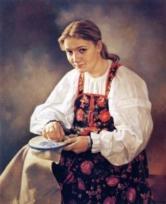
ВЫШИВКА

Slide 2
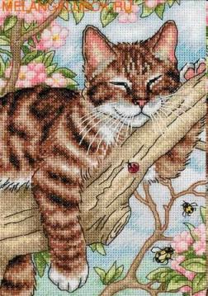
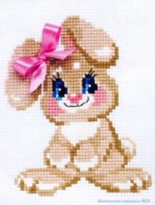
Вышивка- один из древнейших видов декоративно-прикладного искусства, широко распространенный по всей территории России. Вышивка применялась для украшения скатертей, полотенец, подзоров, праздничного и повседневного костюма, церковного облачения и утвари и т.д.
Тот, кто увлечен вышивкой, знает, почему он так любит это занятие — все дело в процессе созидания, когда на твоих глазах происходит рождение красоты, и в чувстве удовлетворения и радости, приходящем с окончанием сложной работы. Ведь вышивка – это тот вид рукоделия, который создается на многие годы, делая теплым и уютным ваш дом, радуя вас и привлекая интерес окружающих.

Slide 3
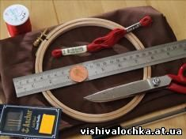
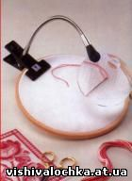
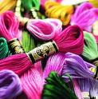
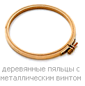
Инструменты и материалы для вышивки
Нитки для вышивания (мулине и т.д.)
Пяльцы
Игла для вышивки
Канва
Рисунки
Карандаши
Ножницы, сантиметр, лупа

Slide 4
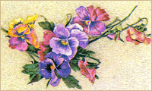
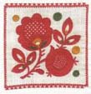
«Крестик»
Самая популярная сегодня среди рукодельниц техника – вышивание крестом. Благодаря легкости и высокой скорости, справится с этой работой может и ребенок.
«Гладь»
Нанесение гладкого рисунка на поверхность ткани с заранее обозначенным контуром получило в народе название «гладь». Это понятие включает в себя более десяти видов стежков, каждый из которых ответственен за определенную линию рисунка.
Владимирский верхошов - красочная вышивка с фантастическими изображениями различных растений, животных, фигур человека. Ее выполняют толстыми крупными стежками, которые заполняют узор только на лицевой стороне.

